Slide 1
فشارخون بالا ، دیابت و اختلالات چربی خون در سالمندان
واحد کنترل بیماریهای غیرواگیر

Slide 2
بیماریهای واگیر و غیرواگیر
بیماریهای واگیر :
عامل مشخص دارند.
پيشگيري و كنترل آن ها آسان تر است.
موفقيت هاي چشمگير در زمينه كشف و ساخت انواع واكسن ها و داروها
بیماریهای غیرواگیر:
افزايش اميد زندگي و افزایش جمعيت سالمندان
استفاده روزافزون از فناوري
تغييرات سريع در سبك زندگي

Slide 3
بیماری های غیرواگیر
اکنون در سراسر جهان ، بیماری های غیر واگیر 43% از بار بیماری ها را شامل می گردد.
تخمین زده شده است تا سال 2020 این بیماری ها مسئول 60% بار بیماری ها و 73% از کل مرگ ها خواهد بود .
عامل اصلی مرگ زود هنگام (زیر 64 سال) هستند.
بیماریهای قلبی عروقی اولین عامل مرگ و میر در جهان، ایران و استان است.
ديابت يكي از مهمترين بيماري هاي غيرواگير و شايع ترين بيماري متابوليك و هشتمین علت مرگ در جهان است.
بیماری های غیر واگیر از شایعترین علل ناتوانیها به خصوص در سنین بالا می باشد.
این بیماریها عوارض قابل توجه روحی ،روانی، اجتماعی و اقتصادی به جا میگذارند.
روند صعودی میزان ابتلای افراد و کاهش سن بروز بیماری در این بیماریها مشهود است.

Slide 6
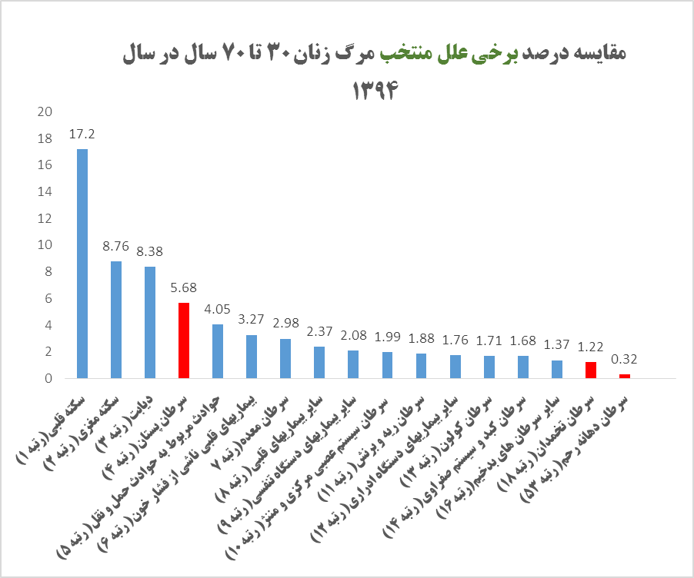

Slide 7
عوامل خطر
عوامل خطر عبارتند از : عوامل، شرایط یا عاداتی که احتمال ابتلا یک شخص به یک بیماری را افزایش دهند.
عوامل خطر غیرقابل اصلاح : سابقه خانوادگی بیماریها ، سن و جنس
عوامل خطر قابل اصلاح : استعمال دخانیات، بی تحرکی، تغذیه نامناسب، اضافه وزن و چاقی، دیابت، فشارخون بالا، کلسترول بالا، استرس
با كنترل عوامل خطر قابل اصلاح، مي توان از 80% مرگ هاي زودرس جلوگيري كرد.

Slide 8
اهداف برنامه خدمات ادغام یافته نوین سلامت 70-30 سال
هدف نهایی :
افزایش امید زندگی سالم در میانسالی و سالمندی(کاهش احتمال و میزان مرگ و میر میانسالان به میزان 10 درصد تا پایان برنامه ششم توسعه)
هدف واسطه ای:
افزایش پوشش خدمات نوین سلامت میانسالان به میزان 70 درصد جمعیت تحت پوشش تا پایان برنامه ششم توسعه
ارتقای کیفی خدمات سلامت میانسالان

Slide 9
خدمات بهورز /مراقب سلامت
تن سنجی
تغذیه
مکمل ویتامین دی
فعاليت جسماني
دخانيات
الكل و مواد مخدر و داروهای روانگردان
سلامت روان
اندازه گیری فشارخون
آزمایش قند خون و لیپید
انجام خطرسنجی حوادث قلبی عروقی
بررسی سوابق فردی و خانوادگی ، علائم و عوامل خطرسرطان کولورکتال و انجام آزمایش فیت
واگیر:غربالگری سل در افراد دارای علائم
غربالگری خشونت خانگی بر اساس پرسشنامه HITS و ارجاع به روانشناس در صورت غربالگری مثبت

Slide 10
فشارخون بالا

Slide 11
فشارخون بالا یا پرفشارخونی
براساس گزارش سازمان بهداشت جهانی، فشارخون بالا بعد از دخانيات، به عنوان دومين عامل خطر اصلی مرگ در كشورهای در حال توسعه و سومين عامل خطر اصلی برای بيماری های غيرواگير معرفی شده است.
با تغيير در شيوه هاي زندگي ( مصرف غذاهاي مناسب و سالم ، افزايش فعاليت بدني و مصرف نكردن دخانيات ، كنترل وزن و فشارخون بالا ) مي توان حداقل 80% بيماريهاي قلبي عروقي ، 80% ديابت نوع II و
₃ / ¹ سرطان ها را كاهش داد.

Slide 12
طبقه بندی فشارخون
فشار سیستولی؛ حداکثر فشار عروق خونی، زمانی است که قلب منقبض می شود و خون به داخل سرخرگ ها رانده می شود. وقتی اولین صدای ضربان قلب شنیده می شود، فشار سیستولی اندازه گیری می شود که منعکس کننده کار قلب است و می تواند وابسته به فعالیت فرد باشد.
فشار دیاستولی؛ پایین ترین فشار عروق خونی، زمانی است که قلب در حال استراحت است و با خون پر می شود. بالا رفتن فشار خون دیاستولی علامتی از سفتی و تنگی سرخرگ های کوچک و متوسط است.

Slide 13
عوامل خطر ایجاد بیماری فشارخون بالای اولیه

Slide 14
اینکه چرا بعضی از ما بیش از دیگران، فشار خون بالا داریم کاملاً مشخص نشده است، اما برخی عوامل خطر ایجاد آن شناخته شده اند.
1. سن: فشار خون به طور ثابت از 20 تا 40 سالگی افزایش می یابد و بعد از آن تمایل دارد که با سرعت بیشتری بالا رود.
2. جنس: در دهه های دوم و سوم زندگی فشار خون زنان مختصری پایین تر از فشار خون مردان است. اما بر اثر تغییرات هورمونی (به طور مثال در حاملگی یا مصرف قرص های ضدبارداری) ممکن است شرایط تغییر کند. همین مورد در زنانی که هورمون جایگزین (استروژن) مصرف می کنند، صحت دارد.
3. نژاد: بعضی نژادها مانند سیاهپوستان بیشتر از دیگران در معرض خطر ابتلا به فشار خون بالا هستند که ممکن است تا حدودی به روش دفع نمک بدن وابسته باشد.
4. سابقه خانوادگی: اگر یکی از والدین یا هر دو فشار خون بالا داشته باشند، خطر ابتلا به این بیماری دو برابر می شود. .

Slide 15
5. دخانیات:
شانس بیماری قلبی را 2 تا 3 برابر افزایش می دهد.
سیگار باعث افزایش LDL و کاهش HDL می شود.
تنگ شدن عروق
کاهش توانایی حمل اکسیژن توسط خون
افزایش سطح فیبرینوژن و چسبندگی پلاکت ها
6. اضافه وزن و چاقی: چاقی علامت خطری برای فشار خون بالا است. وزن بالا سبب فشار روی قلب می شود.
7. رژیم غذایی: رژیم پر از چربی و نمک، فاقد پتاسیم، کلسیم و منیزیم و فسفر باعث بالا رفتن فشار خون می شود.
8. الکل: اثرات حاد و مزمن الکل، مستقل از سایر عوامل است. مصرف مداوم و روزانه الکل، فشار سیستولی را 6.6 و دیاستولی را 4.7 میلیمتر جیوه بیش از کسانی که به صورت هفتگی مصرف می کنند بالا می برد.

Slide 16
9. فعالیت بدنی: احتمال خطر فشارخون بالا در افرادی كه فشارخون طبيعی دارند ولي فعاليت بدنی روزانه آنها كم است 20 تا 50 درصد بيشتر از افراد با فعاليت بدنی مناسب است
10. دیابت: بیشتر افراد دیابتی فشار خون بالا هم دارند. عوامل خطر ایجاد هر دو یکی است. میزان مرگ در افرادی که هم دیابت دارند و هم فشار خون، 3 برابر افرادی است که هیچ یک از این 2 را ندارند.
11. استرس: نقشی که اضطراب در به وجود آوردن فشار خون بالا ایفا می کند، هنوز نامشخص است. به هر حال کسانی که فشار خون شان در موقعیت های استرس زا بالا می رود (به این افراد آتشی مزاج می گویند) بیشتر در معرض افزایش فشار خون بالا هستند.
12. چربی خون بالا: سطوح نامناسب کلسترول، تری گلیسرید و LDL با فشار خون بالا مرتبط است.
13. سایر عوامل اجتماعی: نوجوانان خانواده های دارای وضعیت اقتصادی اجتماعی بهتر، بیشتر ورزش می کنند.
افراد دارای وضعیت اقتصادی اجتماعی بدتر بیشتر از مراکز درمانی دارای کیفیت پایین تر استفاده می کنند.

Slide 17
علائم ابتلا به بیماری

Slide 18
فشار خون بالا باعث افزایش 2 برابری بیماری های قلبی عروقی نسبت به فشار خون طبیعی (120/80) می گردد.
شایع ترین عامل بروز سکته مغزی و نارسایی کلیوی
در صورت عدم درمان مناسب بیماران :
50% بر اثر بیماری عروق کرونر یا نارسایی قلبی
33% بر اثر سکته مغزی
15-10% بر اثر نارسایی کلیه
از بین می روند.

Slide 19
طبقه بندی فشارخون
دیاستول | سیستول | فشارخون
کمتر از 60 | کمتر از 90 | فشارخون پایین
کمتر از 80(79-60) | کمتر از 120 (119-90) | طبیعی یا مطلوب
89-80 | 120-139 | پیش فشارخون بالا
99-90 | 140-159 | فشارخون بالا مرحله 1
100 یا بیشتر | 160 یا بیشتر | فشارخون بالا مرحله 2

Slide 20
انواع فشارسنج

Slide 21
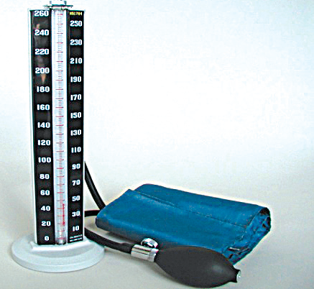
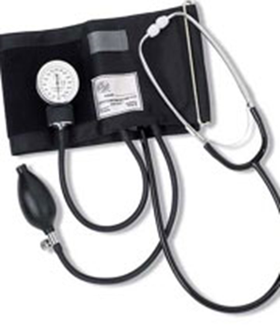
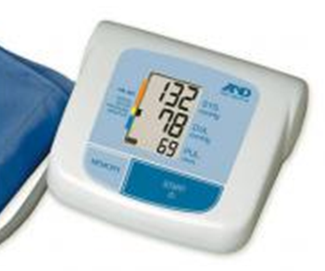
فشارسنج جیوه ای
فشارسنج عقربه ای
فشارسنج الکترونیک

Slide 22
انواع بازوبند دستگاه فشارسنج
اندازه (نوع) بازوبند | ابعاد کیسه هوا | دور بازو (cm)
بازوی بزرگسال کوچک | 24*10 | 26-22
بازوی بزرگسال استاندارد | 30*13 | 34-27
بازوی بزرگسال درشت | 38*16 | 44-35
ران بزرگسال (افراد خیلی چاق) | 42*20 | 52-45
کیسه هوای لاستیکی بازوبند باید ابعاد صحیح داشته باشد:
طول: 80% دور بازو
عرض: 40% دور بازو یا 12 سانتیمتر (دو سوم طول بازو)

Slide 23
نکات مورد توجه در اندازه گیری فشار خون
فرد معاینه شونده نباید قبل از اندازه گیری فشار خون، مدت طولانی (بیش از 14 ساعت) ناشتا باشد.
فرد معاینه شونده حداقل نیم ساعت قبل از اندازه گیری فشار خون:
فعالیت شدید نداشته باشد
غذای سنگین، قهوه، چای، الكل، دارو و نوشیدنی های محرك مصرف نكرده باشد
استعمال دخانیات نداشته باشد.
فرد معاینه شونده 5 دقیقه قبل از اندازه گیری فشار خون، باید استراحت كامل داشته باشد.
مثانه فرد معاینه شونده می­بایست خالی باشد.
لباس فرد معاینه شونده باید سبك و آستین های لباس به اندازه كافی گشاد باشد آستین تنگ روی سرخرگ بازویی فشار می­آورد و در نتیجه به طور كاذب فشار خون پایین­تر از آنچه هست خوانده می­شود.

Slide 24
اگر فشار خون در حالت نشسته اندازه گیری می شود:
- پشت معاینه شونده تكیه گاه مناسب داشته باشد و دستها و پاهایش را روی هم نگذارد:
اگر تكیه گاه مناسب نداشته باشد فشارخون دیاستول تا 6 میلیمتر جیوه بالاتر می رود.
اگر پاهای فرد روی هم گذاشته شود فشارخون سیستول 2 تا 8 میلیمتر جیوه بالاتر می رود.
اگر فشار خون در حالت ایستاده اندازه گیری می شود:
دست فرد آویزان نباشد (روی چیزی تكیه كند تا عضلات دست شل باشد)
می توان با یك دست، بازوی وی را گرفت تا تكیه گاه ایجاد شود.
اگر عضلات سفت و منقبض باشند فشار خون تا 10 میلیمتر جیوه بالاتر می رود

Slide 25
بازوبند باید متناسب باشد:
اگر کوچک باشد، فشارخون زیادتر از مقدار واقعی
اگر بزرگتر باشد کمتر از مقدار واقعی
به افرادی که بازوی خیلی بزرگ دارند توصیه کنید فشارسنج متناسب با خودشان تهیه کند. در صورتی که بازوبند متناسب در دسترس نبود، وسط بادكنك داخل بازوبند حتما روي سرخرگ بازوئي قرار گيرد.
در افراد چاق ممکن است مجبور شویم به جای بازو از ساعد و به جای نبض بازو از نبض مچ استفاده کنیم.

Slide 26
لوله های لاستیکی که از کیسه هوا خارج می شوند معمولا باید به سمت پایین قرار گیرند، اما می توان بازوبند را طوری بست که این لوله ها در بالای بازوبند قرار گیرند در نتیجه گذاشتن گوشی راحت تر می شود.

Slide 27
فاصله سمع (auscultatory gap)
گاهی پس از اینکه فشار بازوبند کاهش پیدا کرد، اولین صدای کورتکوف ( = اندازه فشار سیستول) دیرتر از زمان واقعی شنیده شود درنتیجه اندازه فشارخون سیستولی کمتر از اندازه واقعی برآورد می شود. این فاصله، فاصله سمع نامیده می شود.
سالمندان، زنان باردار، افراد ورزشکار و افرادی که در وضعیت شوک قرار دارند
اقدام: استفاده از لمس نبض رادیال جهت تعیین فشار سیستولی

Slide 28
نکات مورد توجه در نگهداری دستگاه فشارسنج
لوله های دستگاه نباید تا یا پیچ بخورند.
لوله ها و کیسه هوا از نظر داشتن ترک و نشتی هوا بررسی شود.

Slide 29
در همه حالات بازوی فرد باید در سطح قلب باشد.
اگر دست بالاتر از قلب باشد فشار خون کمتر از مقدار واقعی نشان داده می شود (فشارخون سیستول تا 10 و فشارخون دیاستول تا 2 میلیمتر جیوه به ازای هر 2.5 سانتیمتر)
افرادی که داروی کاهنده فشارخون می گیرند:
- بهتر است جهت تعیین فشارخون اورتوستاتیک، فشارخون در حالت ایستاده یا درازکشیده نیز اندازه گیری شود.
در این افراد، بعد از 3 دقیقه ایستادن، فشار سیستول حداقل 20 و دیاستول حداقل 10 میلیمتر جیوه کاهش می یابد.

Slide 30
فشارخون بالای 140/90 : بالای پاتولوژیک . در همه سنین .اما در سالمندان:
فشارخون ماکزیمم مساوی یا بیش از 180 یا فشارخون مینیمم مساوی یا بیش از 110 میلی متر جیوه : فشارخون بالا- ارجاع فوری
فشارخون ماكزيمم 140 تا 179 یا فشارخون مينيمم 90 تا 109 ميلي متر جيوه و بدون مصرف دارو:احتمال فشارخون بالا
فشارخون ماكزيمم 150 تا 179 يا فشارخون مينيمم 90 تا 109 ميلي متر جيوه و مصرف دارو: فشارخون بالای کنترل نشده
افت فشارخون ماكزيمم در وضعيت ايستاده نسبت به وضعيت نشسته مساوي يا بيش از 20 ميلي متر جيوه : احتمال افت فشارخون وضعيتي
فشارخون ماكزيمم 120 تا 139 ميلي متر جيوه و بدون مصرف دارو یا فشارخون مينيمم 80 تا 89 ميلي متر جيوه و بدون مصرف دارو: در معرض ابتلا به فشارخون بالا
فشارخون ماكزيمم كمتر از 150 و فشارخون مينيمم كمتر از 90 ميلي متر جيوه و مصرف دارو: فشارخون بالای کنترل شده
فشارخون ماكزيمم كمتر از 120 و فشارخون مينيمم كمتر از 80 ميلي متر جيوه و بدون مصرف دارو : فشارخون طبيعي
افت فشارخون ماكزيمم در وضعيت ايستاده نسبت به وضعيت نشسته کمتر از 20 ميلي متر جيوه:فشارخون وضعيتي طبیعی

Slide 31
پيشگيري و كنترل بیماری ديابت

Slide 32
دیابت
فدراسیون بین المللی دیابت اعلام نموده است که :
تقریبا 387 میلیون از بزرگسالان مبتلا به دیابت می باشند که در سال 2035 این تعداد به 592 میلیون نفر افزایش خواهد یافت .
ابتلای افراد به دیابت نوع 2 در بسیاری از کشورها در حال افزایش می باشد. که 77% از جوانان مبتلا به دیابت در کشورهای توسعه نیافته و در حال توسعه زندگی می کنند.
179 میلیون نفر از افراد مبتلا به دیابت از بیماری خود مطلع نمی باشند.
دیابت موجب حدود 5 میلیون مرگ در سال 2014 می باشد.
هر 7 ثانیه 1 نفر به علت ابتلا به دیابت جان می سپارد.
بیشترین مبتلایان به دیابت در گروه سنی 40 و 59 ساله قرار دارند .
بیش از 21 میلیون از تولد های زنده در سال 2013 تحت تاثیر مادر مبتلا به دیابت بارداری قرار گرفته اند . که تقریبا این عدد 1 در هر 6 تولد را شامل می گردد.

Slide 33
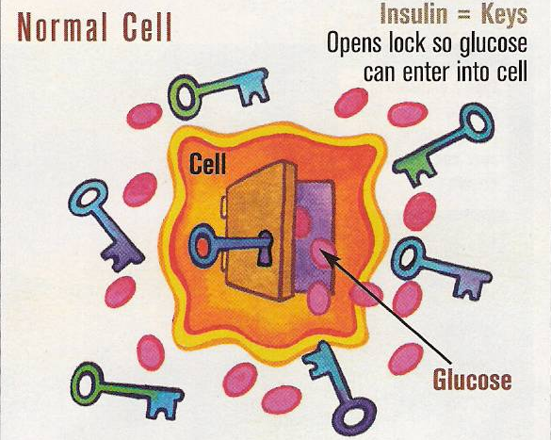
عملکرد بدن در فرد سالم
Notes:
So lets talk about diabetes
In people without diabetes, glucose (sugar) enters the cells and the blood glucose level remains in a stable range of about 70-99 mg/dl fasting (or when they have not eaten anything.) Insulin (released from the pancreas) is the key that opens the doors to the cells and lets the cells use the glucose (sugar) for energy and activity.
Insulin controls the rise in the blood glucose level following eating by:
1. stimulating the glucose to go into the cells and the tissues thus “lowering the blood sugar” and
2. preventing the liver from putting out into the blood stream, extra glucose that has been stored there in another form
3. preventing the pancreas from putting out glucagon which would lower the blood sugar

Slide 34
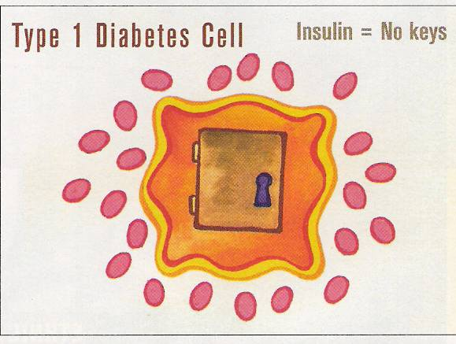
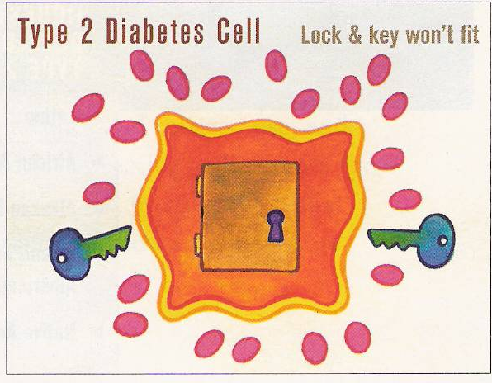
دیابت نوع 1 و 2
No insulin (key) means that sugar cannot enter the cell.
Insulin (key) cannot unlock the cell door. Insulin resistance or inability of body to use insulin.
Notes:
There are some major difference between Type 1 and 2 diabetes:
In Type 1 Diabetes the body does not make or doesn’t make enough insulin so that glucose can be used for energy and activity
Type 1: Must have insulin to survive!!!!! So, individuals with diabetes have to have their “insulin” provided through another route.
At this current time the only route of administration of insulin is by an injection (shot) or by an insulin pump that gives insulin constantly in varying doses.
Type 2: Insulin can and is often used to manage, but life style changes of meal plan, activity level or oral medications are used.

Slide 35
دیابت نوع یک
سلول های تولید کننده انسولین تخریب شده اند.
جایگزینی روزانه سلول های انسولین ضروری است.
سن شروع : معمولا در زمان کودکی و نوجوانی
رایج ترین نوع دیابت در کودکان و نوجوانان است.
عوامل ژنتیکی همراه با عوامل محیطی در ایجاد آن نقش دارد. ژن مساعد کننده آن در کروموزوم 6 قرار دارد .
بیشتر موارد جدید آن در فصل بهار و پاییز دیده می شوند .
Notes:
Type 1 Diabetes
The pancreas can no longer produce enough insulin, so people with type 1 diabetes need multiple daily administrations of insulin to live.
Type 1 diabetes can occur at any age, but the disease develops most often in children and young adults.
Type 1 diabetes accounts for about 5 to 10 percent of diagnosed diabetes in the United States.

Slide 36
شیوع آن در همه گیری ویروس های کوکساکی ، اوریون ، هپاتیت ،سرخجه و منونوکلئوز عفونی گزارش شده است .
عامل موثر در بیماری زایی دیابت نوع 1 را پادتن هایی از نوع ایمونوگلوبولین علیه جزایر لانگرهانس می دانند.
در ساکنان کشورهای ژاپن ، چین ، فیلیپین و نیز هندی های آسیایی ،سرخ پوستان آمریکایی ،سیاهان آفریقایی و اسکیموها نادر و در سفید پوستان شایع تر است .

Slide 37
دیابت نوع دو
شایع ترین نوع دیابت است .
در سنین بالا و به صورت آهسته و تدریجی ایجاد می شود .
در ایجاد آن عوامل ژنتیکی و محیطی دخالت دارند .
عامل ژنتیک در دیابت نوع 2 قوی تر از نوع 1 عمل می کند .
سایر عوامل ایجاد کننده :
اضافه وزن یا چاقی و چاقی شکمی
سابقه ابتلا به دیابت در پدر ، مادر ، خواهر و برادر
افراد دارای فشار خون 140/90 و بالاتر
افراد مبتلا به اختلال چربی خون
سابقه مصرف سیگار و دخانیات
فعالیت بدنی ناکافی

Slide 38
به علاوه در خانم ها موارد زیر نیز مد نظر قرار گیرد:
سابقه دیابت بارداری
سابقه دو بار سقط بدون علت
سابقه تولد نوزاد با وزن بیش از 4 کیلوگرم
توجه : علائم كلاسیك (پر نوشي ،پر خوري و پر ادراري )در ديابت نوع 2شیوع زيادي ندارد و شاخص خوبي براي تشخیص ديابت نیست.

Slide 39
نکته
کلیه افرادی که یکی از موارد فوق را داشته باشند به عنوان در معرض خطر شناسایی شده و می بایست جهت انجام آزمایش قند خون ناشتا به پزشک ارجاع غیرفوری شوند.

Slide 41
طبقه بندی دیابت
سالم: در صورتی که فرد قند خون ناشتای کمتر از100داشته باشد. باید سه سال بعد مجدد مورد بررسی قرار گیرد.
اختلال قند خون ناشتا ( پره دیابتیک ) : در صورتی که فرد قند خون ناشتای مساوی یا بیشتر 100و کمتر از 126داشته باشد.آموزش اصلاح سبک زندگی 6 ماه بعد انجام گردد و یک سال بعد مجدد فرد مورد بررسی قرار گیرد و آزمایش قند خون ناشتا تکرار گردد .
دیابت: اگر دو نوبت قند خون ناشتا در فردی 126 و بیشتر باشد فرد مبتلا به دیابت می باشد.

Slide 42
تشخیص نهایی فرد از نظر ابتلا به دیابت، به عهده پزشک (و مطابق دستورالعمل دیابت) می باشد.
فاصله مراقبت در بیماران مبتلا به دیابت:
مراقب سلامت:ماهیانه
پزشک: هر سه ماه یکبار

Slide 43
اصول درمانی و توصیه های پیشگیری و درمان دیابت
کنترل دقیق قند خون، عدم مصرف دخانیات، کاهش چاقی، اصلاح تغذیه، کاهش وزن، انجام فعالیت بدنی مستمر، دارو درمانی
هدف از رژیم درمانی تمرکز روی کاهش مصرف نمک و چربی اشباع شده همراه با حفظ رژیم صحیح دیابت است.
افراد چاق باید با مصرف کالری کمتر، هم زمان با فعالیت بدنی مستمر و منظم به تدریج از وزن خود بکاهند.
مصرف الکل نه تنها حرام است بلکه باعث افزایش تری گلیسرید شده و مصرف زیاد آن باعث افزایش فشار خون می شود.
اقدامات فوق موجب کاهش مقاومت نسبت به انسولین نیز می شود.

Slide 44
مصرف داروهای تجویز شده
معمولاً بیماران دیابتی از داروهای متعددی استفاده می کنند (انسولین، قرص های پایین آورنده قند خون، آسپیرین، داروهای تنظیم کننده فشار خون بالا و چربی های خون و .....) باید به بیماران نام داروهای مصرفی، مقدار مصرف، روش استفاده (پیش و یا پس از غذا میل شدن دارو)، علت مصرف، زمان مصرف، عوارض جانبی احتمالی، اقدام لازم در صورت فراموشی دارو و هر گونه توصیه مربوط به دارو را آموزش داد.
بعضی از داروها با داروهای دیگر تداخل دارند. به بیمار توصیه کنید که اگر به پزشک دیگری مراجعه می کند حتماً لیست داروهای مصرفی خود را به وی نشان دهد تا از تجویز داروهایی که با هم تداخل دارند اجتناب شود.
به سالمند یادآور شوید که بهترین نتیجه درمانی از مصرف قرص های خوراکی پایین آورنده قند خون، تنها هنگام انجام هم زمان تمرینات بدنی منظم و رعایت برنامه غذایی صحیح به دست می آید.

Slide 45
بررسی بیمار از نظر بیماري هاي همراه، تنظیم دوز داروها، تداخلات دارويي احتمالي، عوارض دارو و ... ضرورت دارد.
آزمايش ها براي تشخیص بیماري ديابت يا بررسي تاثیر درمان و كنترل بیماري وتشخیص عوارض بیماري در فواصل زماني مشخص در خواست مي گردد.

Slide 46
از سالمند یا همراه وی سؤال کنید:
ابتلا به ديابت
مصرف داروي كنترل كننده قند خون
بررسی آزمایش قند خون ناشتا طی یک سال قبل
و سپس اقدام لازم

Slide 47
احتمال اختلال چربی خون
مقدار كلسترول تام (بر حسب میلی گرم بر دسی لیتر)
با استفاده از نمودار ارزیابی خطر، درصد خطر بروز بیماری های قلبی عروقی را تعیین می گردد.
چربی خون بالای با عارضه :خطر حوادث قلبي عروقي بیش از 30 درصد
چربی خون بالا:
خطر حوادث قلبي عروقي 30 تا 20 درصد
خطر حوادث قلبي عروقي كمتر از 20 درصد و
ال دي ال كلسترول 190 و بیشتر
چربی خون طبیعی
خطر حوادث قلبي عروقي كمتر از 10%.
ال دي ال كلسترول بين 155 تا 189

